Slide 1
PHP Laravel部落格專案

Slide 2
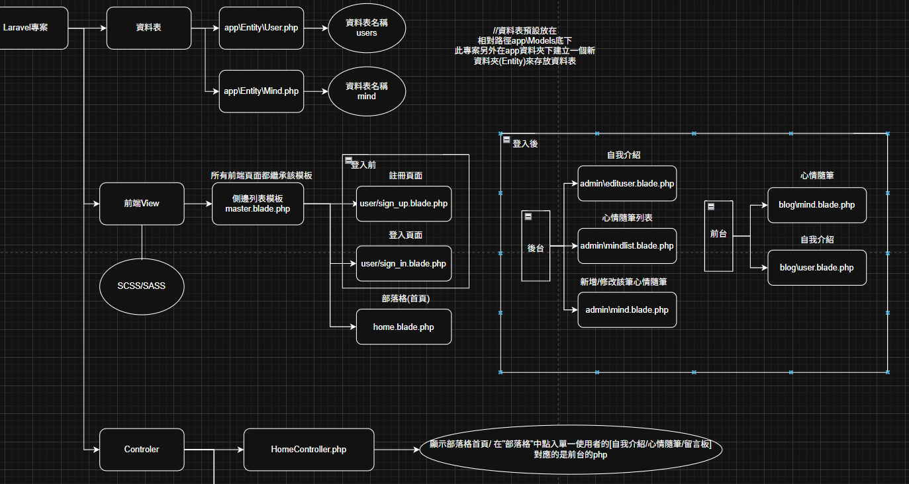
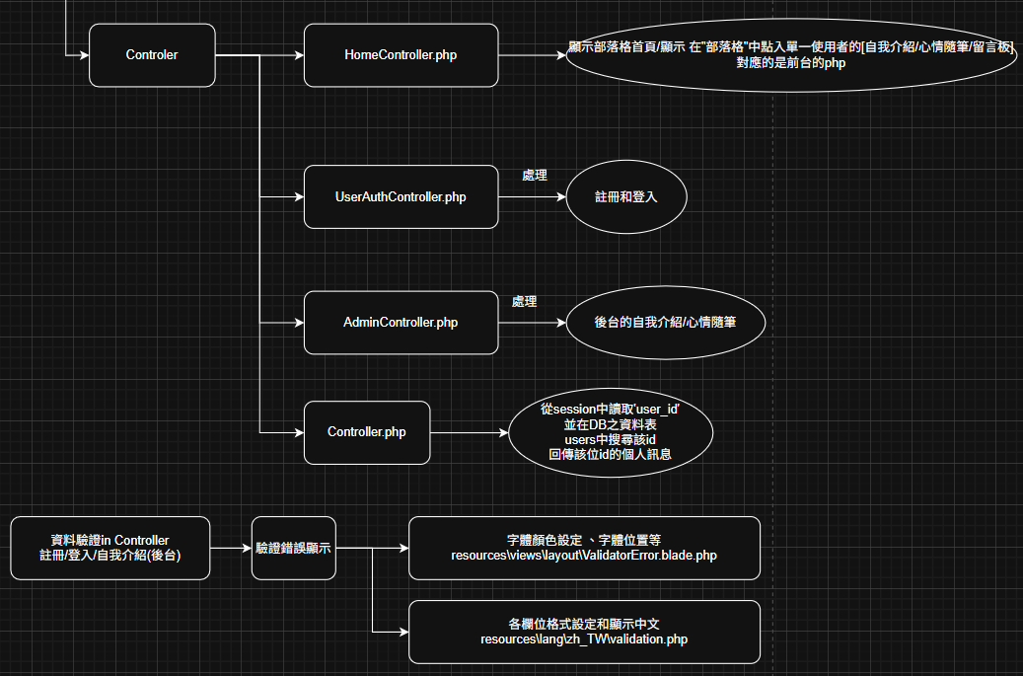
MVC架構

Slide 3
註冊->登入
1.註冊時具有"驗證錯誤"的功能
2.註冊成功後，資料庫裡的資料表users，裡面會多一筆資料(截圖)
3.成功登入後，畫面會導向"自我介紹"(in後台)，同時會把使用者的ID存入在session內

Slide 4

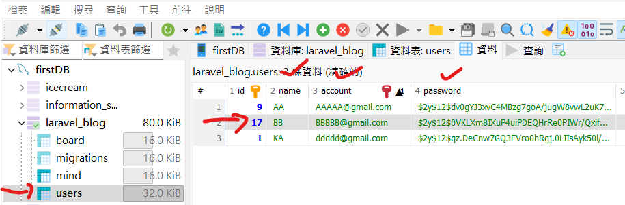
註冊->登入https://www.youtube.com/watch?v=-2HxypWcTeY&ab_channel=%E9%AB%98%E7%91%9E%E5%BB%B7

Slide 5
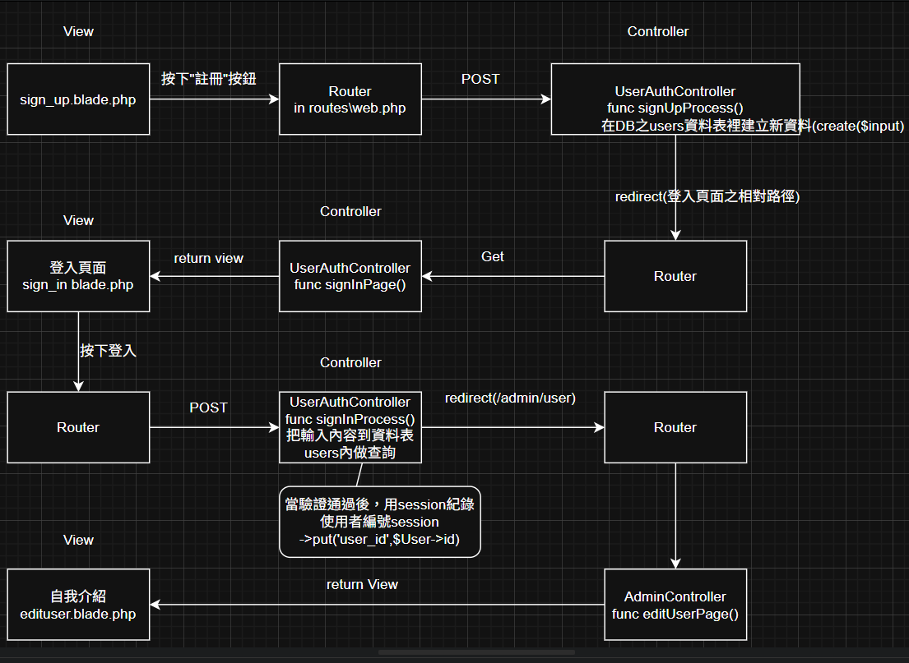
註冊到登入後之流程

Slide 6
後台和前台(登入後)
後台
有以下頁面:
自我介紹(登入後的預設路徑)
心情隨筆
回到前台
登出
前台:
有以下頁面:
部落格(首頁)
進入後台
登出

Slide 7
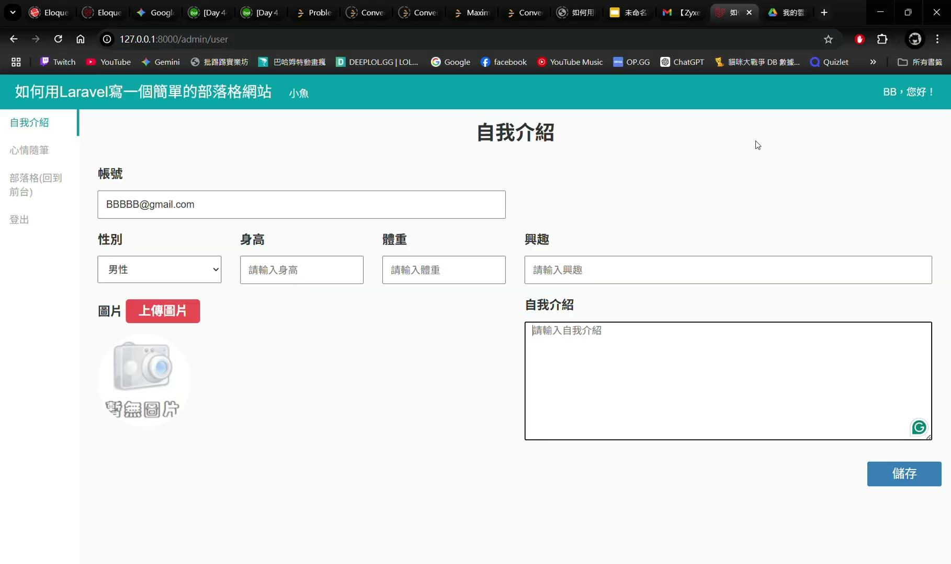
自我介紹
https://www.youtube.com/watch?v=B7fwPw7RPq4&ab_channel=%E9%AB%98%E7%91%9E%E5%BB%B7

Slide 8
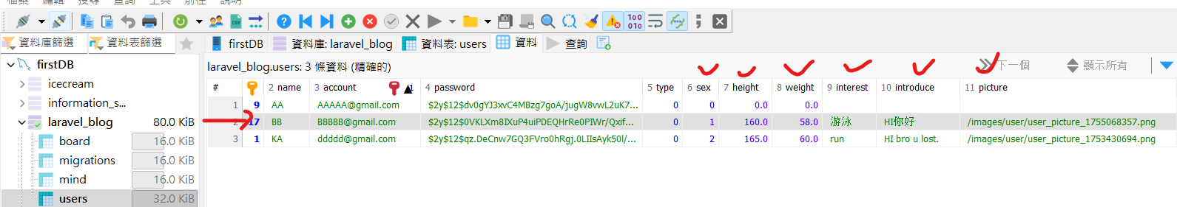
自我介紹的資料修改(in MySQL)

Slide 9
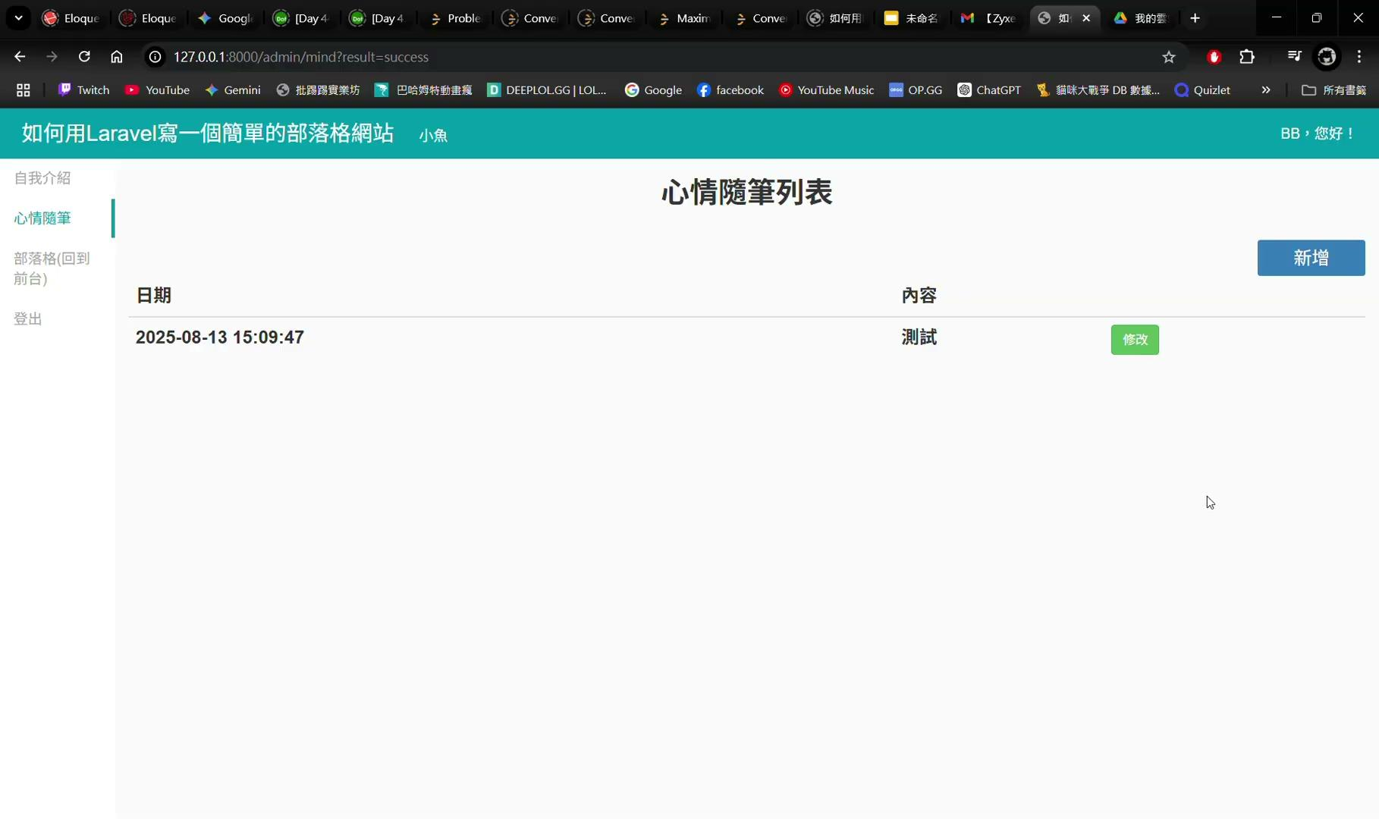
心情隨筆https://www.youtube.com/watch?v=MSQH9ERUOn0&ab_channel=%E9%AB%98%E7%91%9E%E5%BB%B7

Slide 10
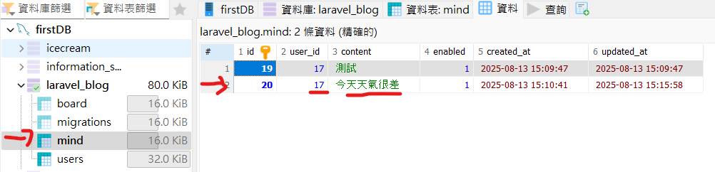
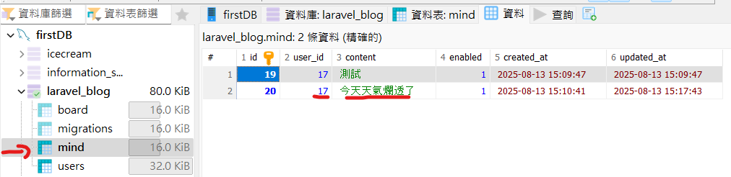
心情隨筆的新增/修改資料(in MySQL)
新增
修改

Slide 11
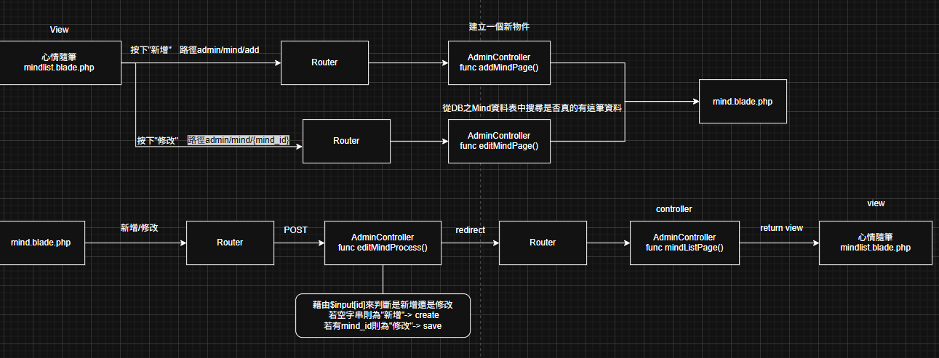
心情隨筆(後台)之流程

